Slide 1
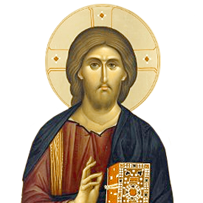
СТАРОЗАВЕТНА
ПРОРОЧАНСТВА
ИСПУЊЕНА У
ГОСПОДУ ИСУСУ ХРИСТУ
МАРКО РАДАКОВИЋ
СОМБОР
2017.

Slide 2
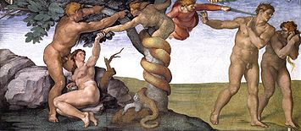
ПРОРОШТВО
ПОСТАЊЕ 3,15
ХРИСТОС ЋЕ ПОРАЗИТИ ЂАВОЛА
Након првородног греха Господ говори змији (ђаволу):
“И још стављам непријатељство између тебе и жене и између потомства твога и потомства њенога, оно ће ти на главу стајати, а ти ћеш га за пету уједати.”

Slide 3
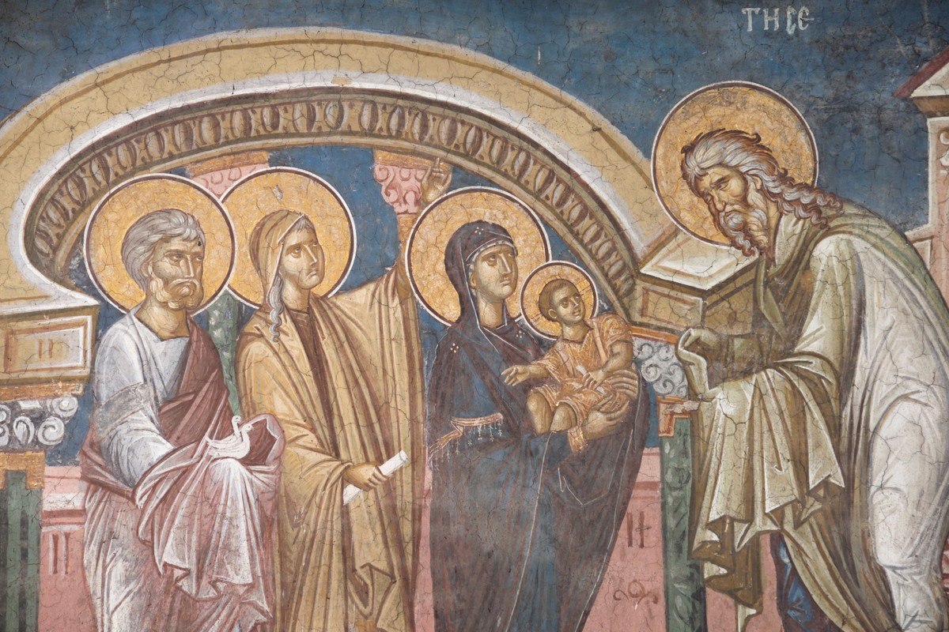
ИСПУЊЕЊЕ
ГАЛАТИМА 4, 4
“А када дође пуноћа времена, посла Бог Сина Свога, који се роди од жене, који би под законом, да искупи оне који су под законом, да примимо усиновљење.”

Slide 4
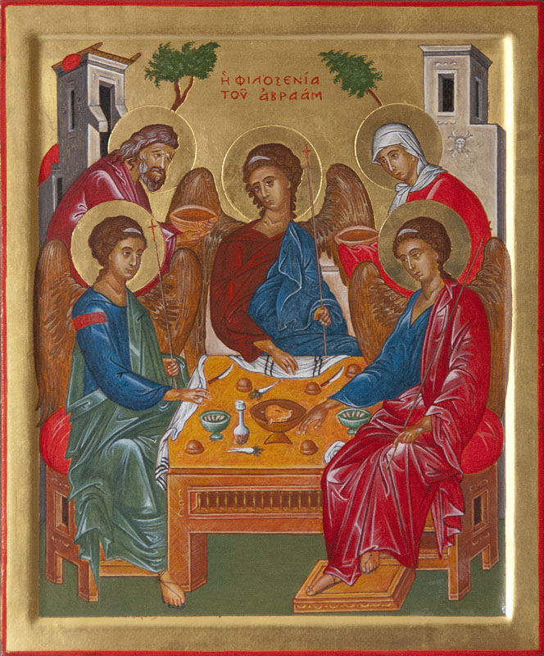
ПРОРОШТВО
ПОСТАЊЕ 12, 2-3
ПОСТАЊЕ 12, 2-3
НАРОДИ ЋЕ БИТИ БЛАГОСЛОВЕНИ КРОЗ АВРАМОВО ПОСТОМСТВО
“И учинићу од тебе народ велик, и благословићу те и име твоје прославићу и ти ћеш им бити благослов. Благословићу оне који тебе благосиљају и проклећу оне који тебе проклињу, и у теби ће бити благословена сва племена на земљи.”

Slide 5
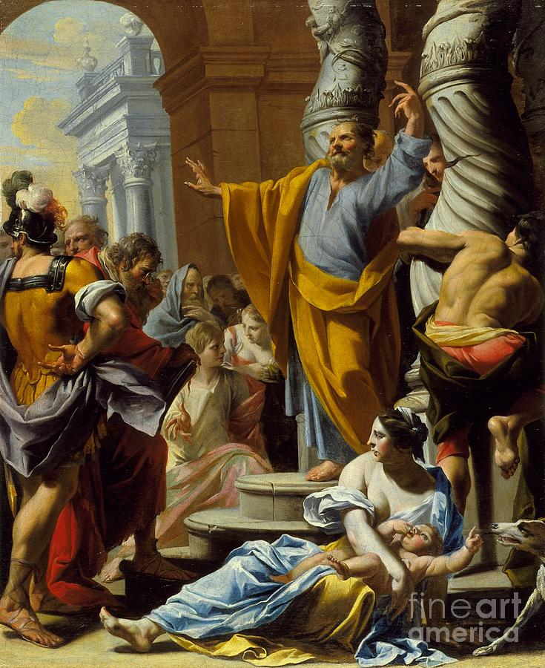
ИСПУЊЕЊЕ
Дела ап. 3, 25-26
Петрова беседа након Педесетнице, у храму, након исцељења хромог.
“Ви сте синови пророка и завета који учини Бог са оцима вашим говорећи Авраму ‘У семену твоме благословиће се сва племена на земљи’. Вама Бог прво подигавши Сина свога Исуса, посла га да благослови и одврати свакога од злих дела ваших’’.

Slide 6
ПРОРОШТВО
ПОСТАЊЕ 17, 19
НАРОДИ ЋЕ БИТИ БЛАГОСЛОВЕНИ КРОЗ АВРАМОВО ПОСТОМСТВО
“ И рече Бог: Заиста Сара жена твоја родиће ти сина, и надећеш му име Исак; и поставићу завјет свој с њим да буде завјет вјечан сјемену његовом након њега.”

Slide 7
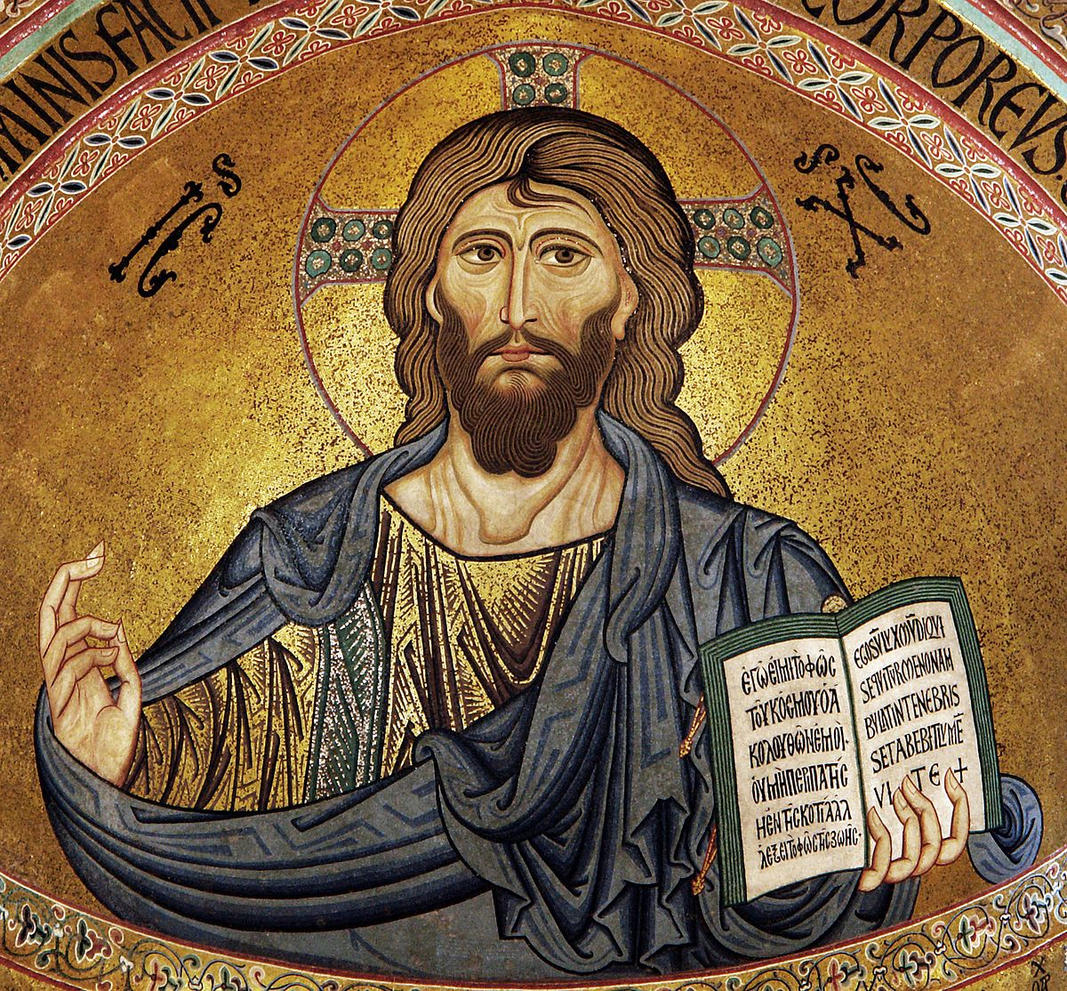
ИСПУЊЕЊЕ
Матеј 1.глава
“Обећано сјеме Исаково Авраам роди Исака. А Исак роди Јакова. А Јаков роди Јуду и браћу његову.’’. – даљим родословом видимо да је Исус потомак Аврамов и Јаковљев.

Slide 8
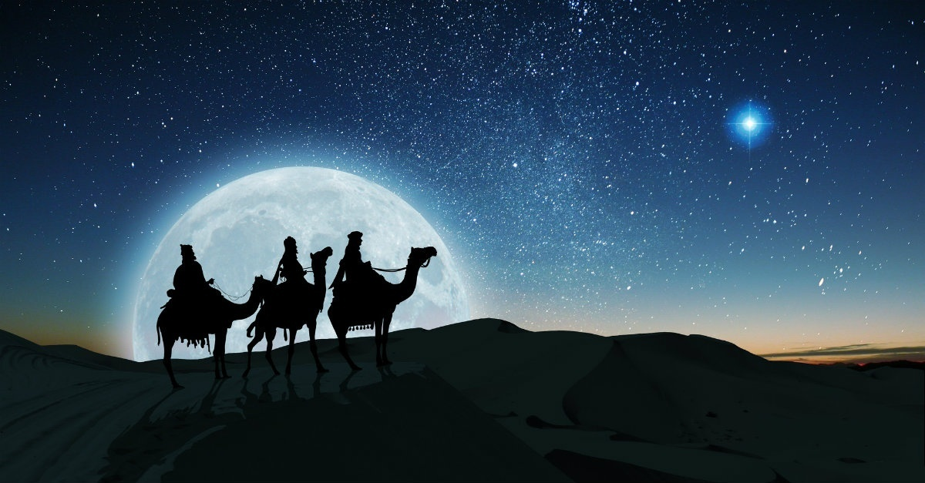
ПРОРОШТВО
Бројеви. 24,17
МЕСИЈУ ЋЕ НАЈАВИТИ ЗВЕЗДА
Видим Га, али не сад; гледам Га, али не изблиза; изаћи ће звијезда из Јакова и устаће палица из Израиља, која ће разбити кнезове Моавске и разорити све синове Ситове.

Slide 9
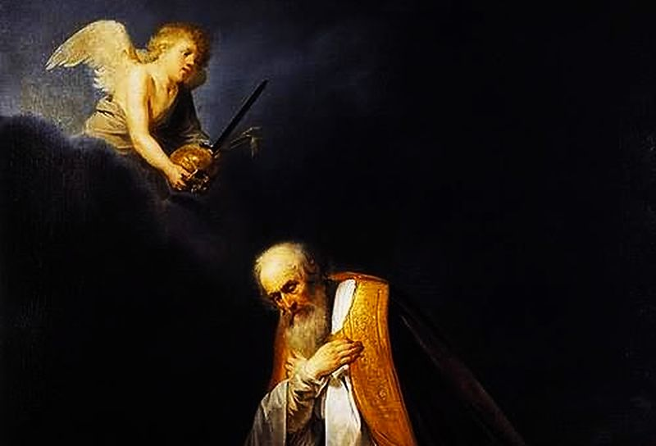
ПРОРОШТВО
Исаија 9, 7
ДАВИДОВ ПОТОМАК ЋЕ ВЛАДАТИ ВЕЧНО
Без краја ће расти власт и мир на престолу Давидовом и у царству његовом да се уреди и утврди судом и правдом од сада довијека. То ће учинити ревност Господа над војскама.

Slide 10
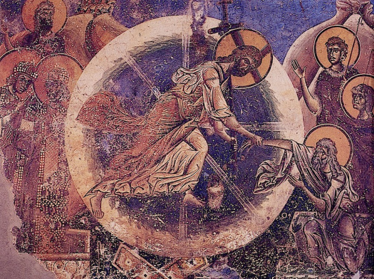
ИСПУЊЕЊЕ
Матеј 1,1,
Родослов Исуса Христа, сина Давида Аврамовог сина.

Slide 11
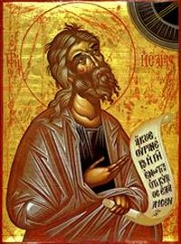
ПРОРОШТВО
Исаија 7, 14
ДЕВОЈКА ЋЕ РОДИТИ СПАСИТЕЉА
Зато ће вам сам Господ дати знак; ето девојка ће затруднети и родиће Сина, и наденуће Му име Емануило.

Slide 12
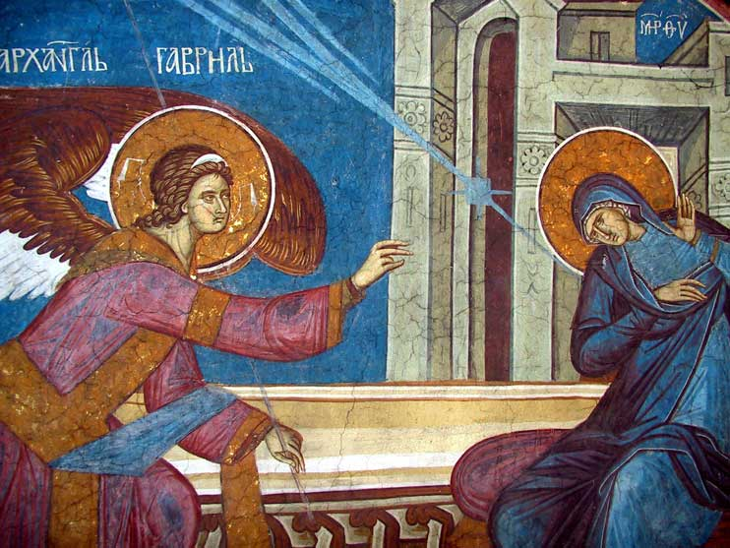
ИСПУЊЕЊЕ
Матеј 1,23
А рођење Исуса Христа било је овако: кад је Марија, мати Његова, била испрошена за Јосифа, а још док се нису били састали, нађе се да је она трудна од Духа Светог.

Slide 13
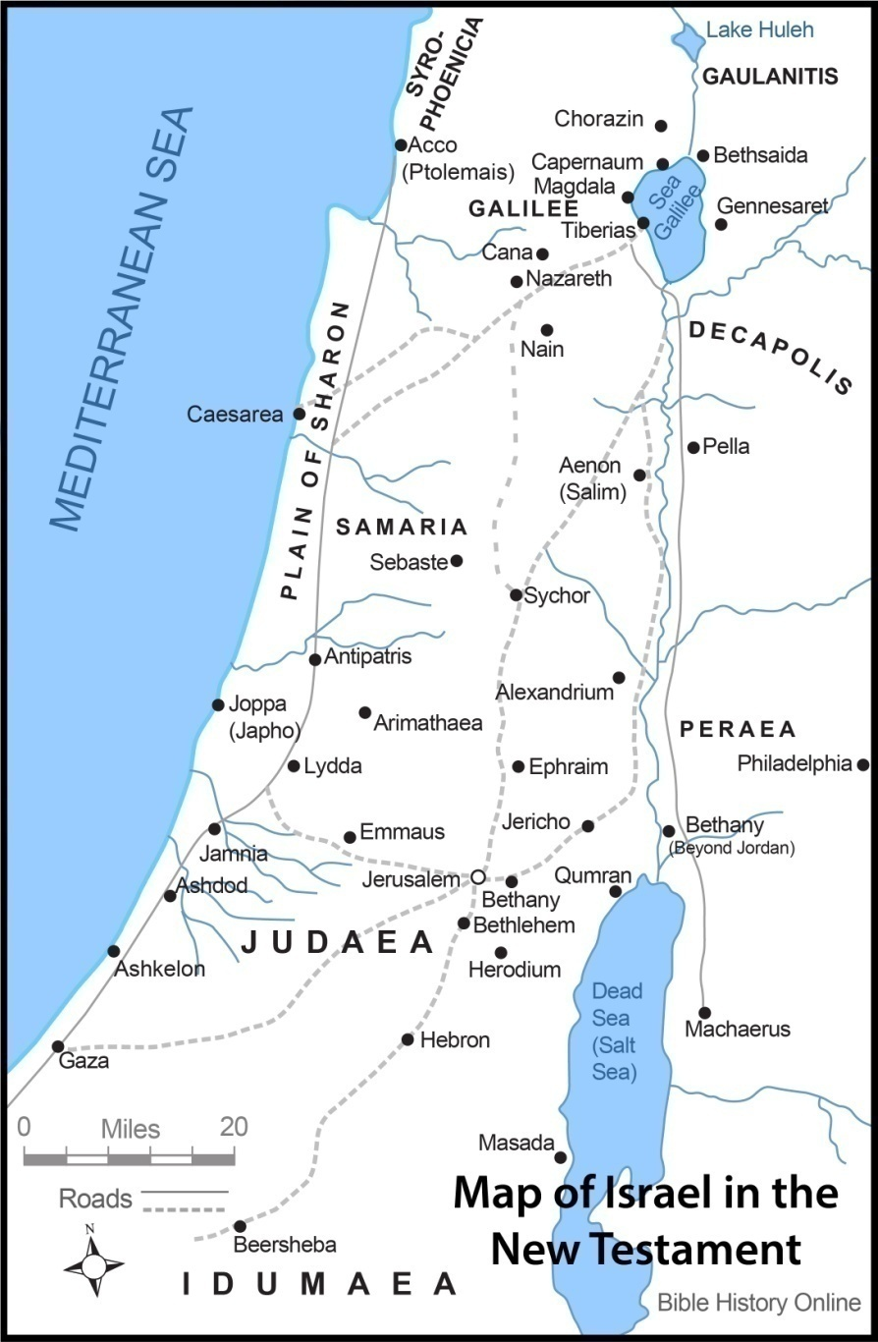
ПРОРОШТВО
Михеј 5, 2
Спаситељ ће се родити у Витлејему.
А ти, Витлејеме Ефрато, ако и јеси најмањи међу хиљадама Јудиним, из тебе ће ми изаћи који ће бити Господар у Израиљу, коме су изласци од почетка, од вјечних времена.

Slide 14
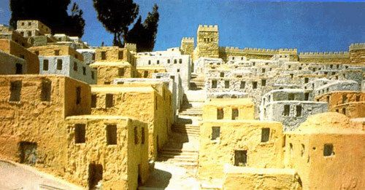
ИСПУЊЕЊЕ
Матеј 2,1
А кад се роди Исус у Витлејему јудејском, за вријемена цара Ирода, а то дођу мудраци с истока у Јерусалим.

Slide 15
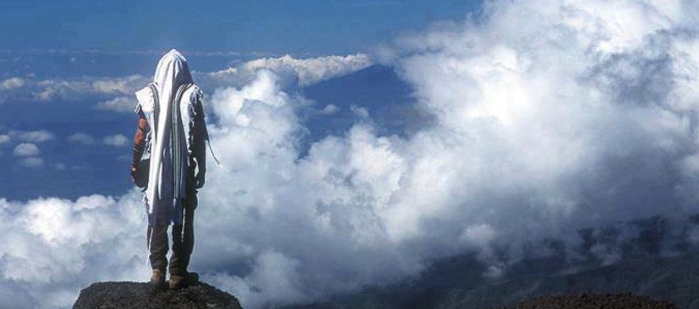
ПРОРОШТВО
Псалам 72, 10-11
СПАСИТЕЉУ СЕ ПОКЛАЊАЈУ СТРАНЦИ
Цареви тарсиски и острвљани донеће даре, цареви шавски и савски даће данак. Клањаће му се сви цареви, сви народи биће му покорни.

Slide 16
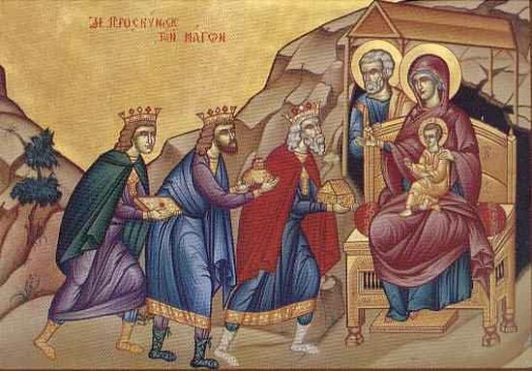
ИСПУЊЕЊЕ
Матеј 2, 11
а то дођу мудраци с истока у Јерусалим... И ушавши, видеше дете с Маријом матером Његовом, и падоше и поклонише Му се; па отворише даре своје и дариваше Га: златом, и тамјаном, и смирном.

Slide 17
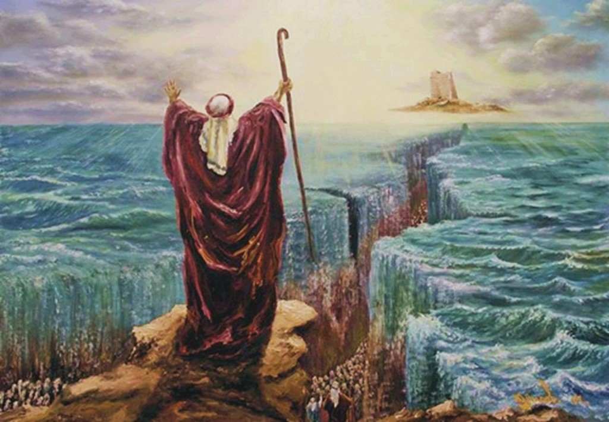
ПРОРОШТВО
Осија 11, 1
СПАСИТЕЉ ЋЕ ДОЋИ ИЗ МИСИРА (ЕГИПТА)
Кад Израиљ беше дете, љубих га, и из Мисира дозвах сина свог.

Slide 18
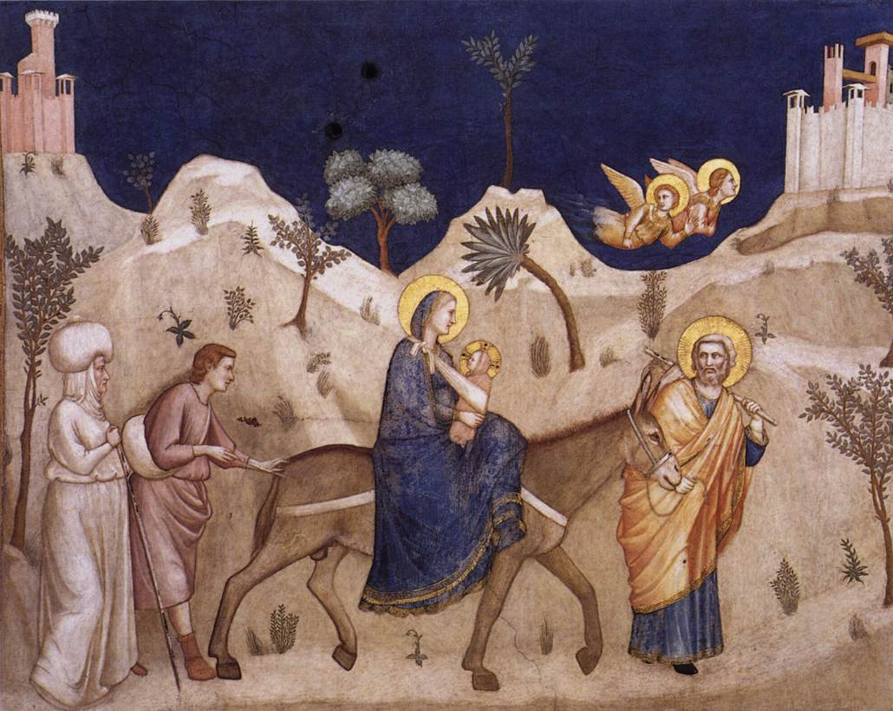
ИСПУЊЕЊЕ
Матеј 2, 14 - 15
И он уставши узе дијете и матер Његову ноћу и отиде у Мисир. И би тамо до смрти Иродове.

Slide 19
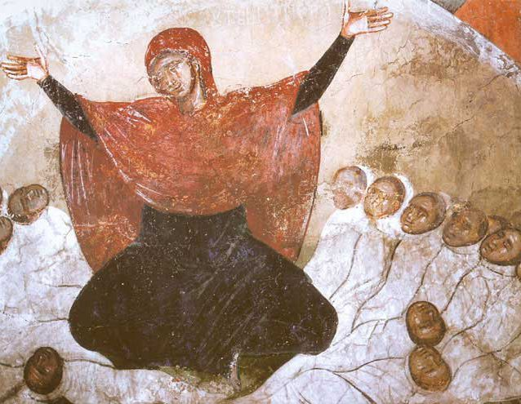
ПРОРОШТВО
Јеремија 31, 15
Страдање деце је везано са доласком Спаситеља.
Овако вели Господ: Глас у Рами чу се, нарицање и плач велики; Рахиља плаче за децом својом, неће да се утјеши за децом својом, јер их нема.

Slide 20
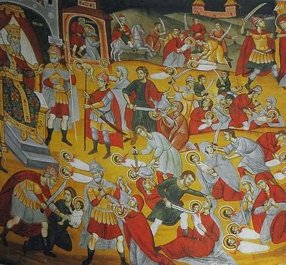
ИСПУЊЕЊЕ
Матеј 2, 16
Тада Ирод, кад виде да су га мудраци преварили, разгневи се врло и посла те побише сву децу по Витлејему и по свој околини његовој од двије године и ниже, по времену које је добро дознао од мудраца.

Slide 21
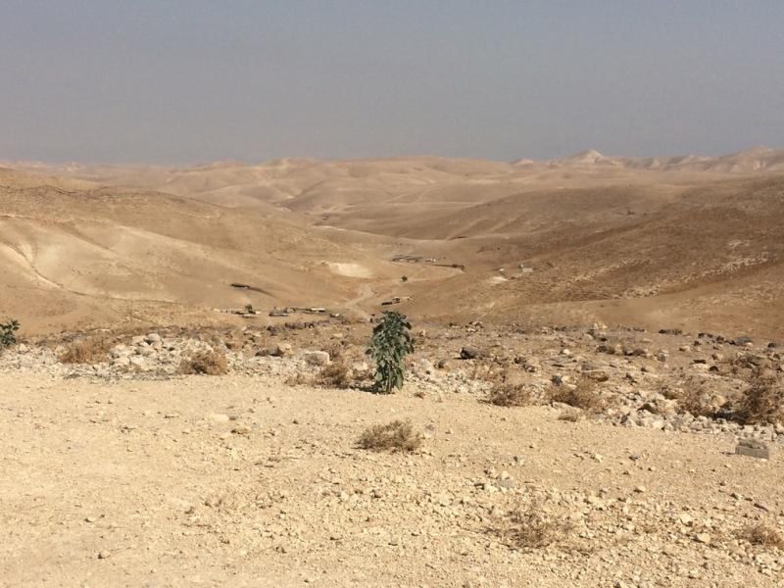
ПРОРОШТВО
Пре Спаситеља долази гласник из пустиње, нови Илија
Глас је некога који виче: Приправите у пустињи пут Господњи, поравните у пустоши стазу Богу нашем.
Исаија 40, 3
Ево, ја ћу вам послати Илију пророка пре него дође велики и страшни дан Господњи. (Малахија 4, 5)

Slide 22
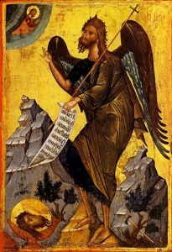
ИСПУЊЕЊЕ
Матеј 3, 1-2
У оно пак доба дође Јован Крститељ, и учаше у пустињи јудејској. И говораше: Покајте се, јер се приближи царство небеско.
Матеј 11, 13-14
Јер су сви пророци и закон прорицали од Јована. И ако ћете веровати, он је Илија што ће доћи.

Slide 23
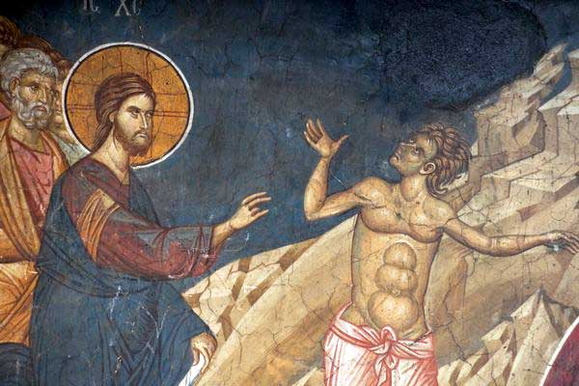
ПРОРОШТВО
Исаија 35, 5-6
МЕСИЈА ЋЕ ЧИНИТИ ЧУДА
Учинићу те да будеш завет народу, видело народима, да отвориш очи слепима, да изведеш сужње из затвора и из тамнице који седе у тами... Ево пређашње дође и ја јављам ново, пре него што настане казујем вам. (Исаија 41, 7-9)
Тада ће се отворити очи слијепима, и уши глувима отвориће се. Тада ће хроми скакати као јелен, и језик нијемог пјеваће, јер ће у пустињи провријети воде и потоци у земљи сасушеној.

Slide 24
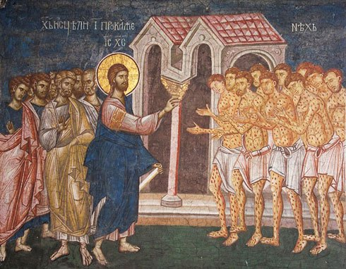
ИСПУЊЕЊЕ
Матеј 9, 35
И прохођаше Исус по свим градовима и селима учећи по зборницама њиховим и проповиједајући јеванђеље о царству, и исцјељујући сваку болест и сваку немоћ по људима.

Slide 25
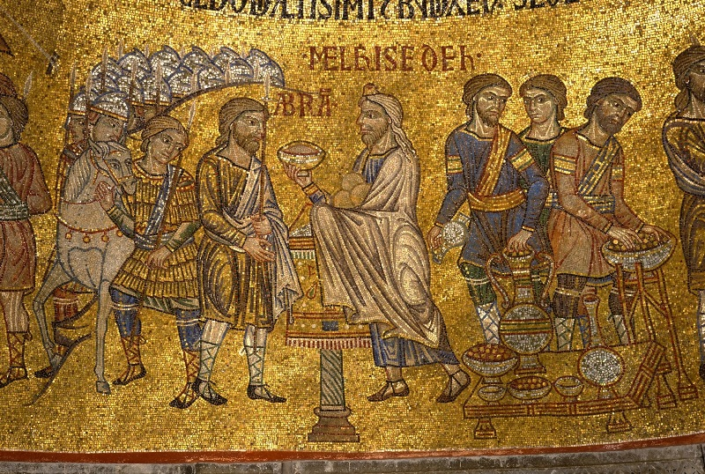
ПРОРОШТВО
Псалам 110, 4
МЕСИЈА ЋЕ БИТИ ВЕЧНИ СВЕШТЕНИК
Господ се заклео, и неће се покајати: ти си свештеник довијека по чину Мелхиседековом.

Slide 26
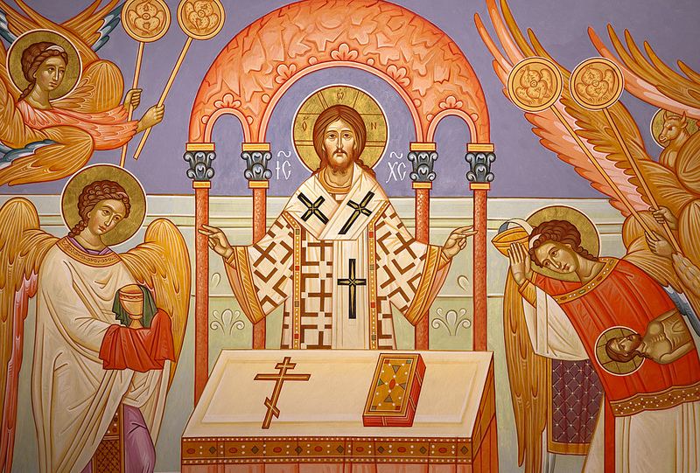
ИСПУЊЕЊЕ
Јеврејима 6, 20
Где Исус уђе напред за нас, поставши поглавар свештенички довијека по реду Мелхиседековом.

Slide 27
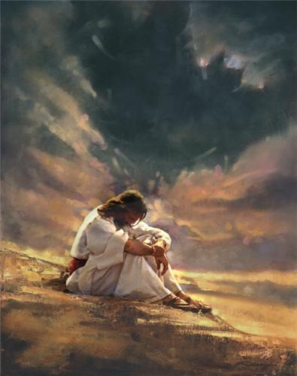
ПРОРОШТВО
Исаија 53, 3
МЕСИЈУ ЋЕ ОДБАЦИТИ
Презрен беше и одбачен између људи, болник и вичан болестима, и као један од кога свак заклања лице, презрен да Га низашта не узимасмо.

Slide 28
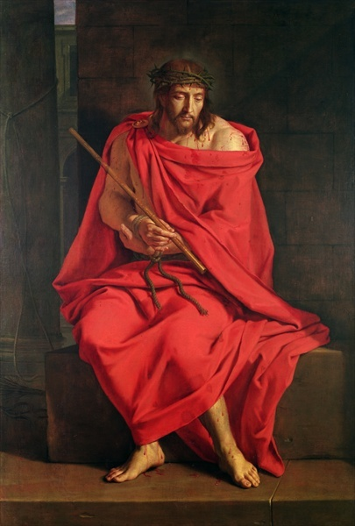
ИСПУЊЕЊЕ
Јован 1, 11
К својима дође, и своји Га не примише.

Slide 29
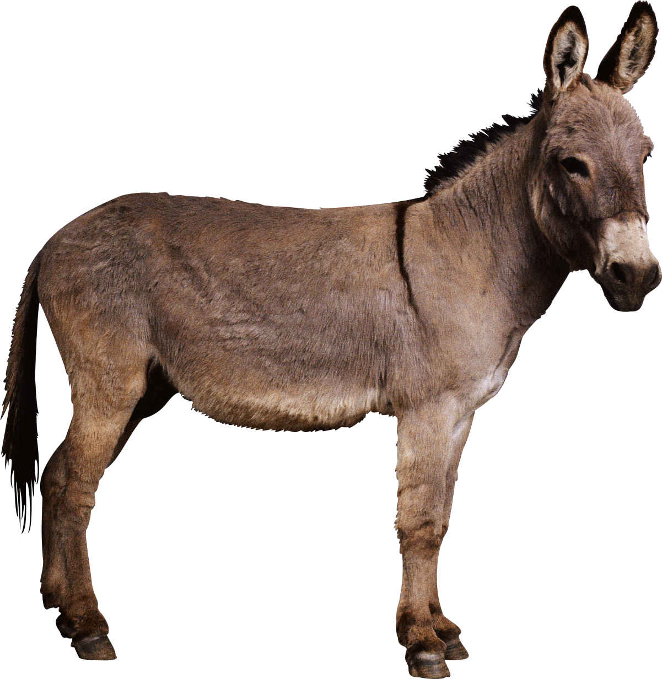
ПРОРОШТВО
Захарије 9, 9
МЕСИЈА УЛАЗИ У ЈЕРУСАЛИМ НА МАГАРЦУ
Радуј се много, кћери сионска, подвикуј, кћери јерусалимска; ево, Цар твој иде к теби, праведан је и спасава, кротак и јаше на магарцу, и на магарету, младету магаричином.

Slide 30
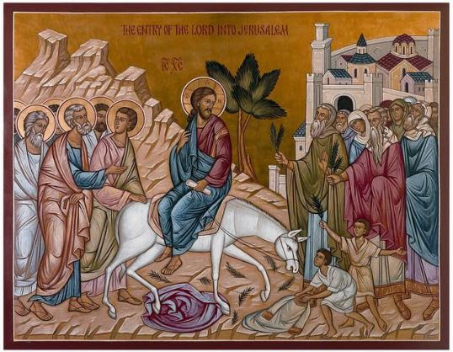
ИСПУЊЕЊЕ
Јован 12, 13-14
Узеше гране од палме и изиђоше Му на сусрет, и викаху говорећи: Осана! Благословен који иде у име Господње, цар Израиљев. А Исус нашавши магаре уседе на њ, као што је писано.

Slide 31
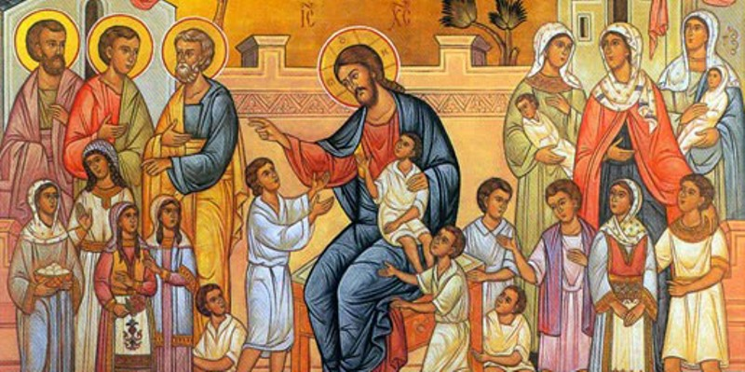
У устима мале деце и одојчади начинио си себи хвалу... Псалам 8,2
Пустите децу нека долазе к мени и не браните им, јер таквих је
Царство Божије. Мк. 10, 14; као и Мт.21,16)

Slide 32
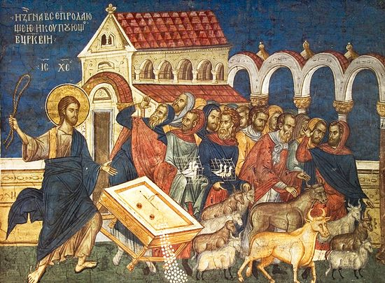
ПРОРОШТВО
Псалам 69, 8-9
МЕСИЈА ЈЕ РЕВНОСТАН ПРЕМА ХРАМУ
Туђин постадох браћи својој и незнан синовима матере своје . Јер ревност за кућу твоју једе ме и ружења оних који тебе руже падају на мене.

Slide 33
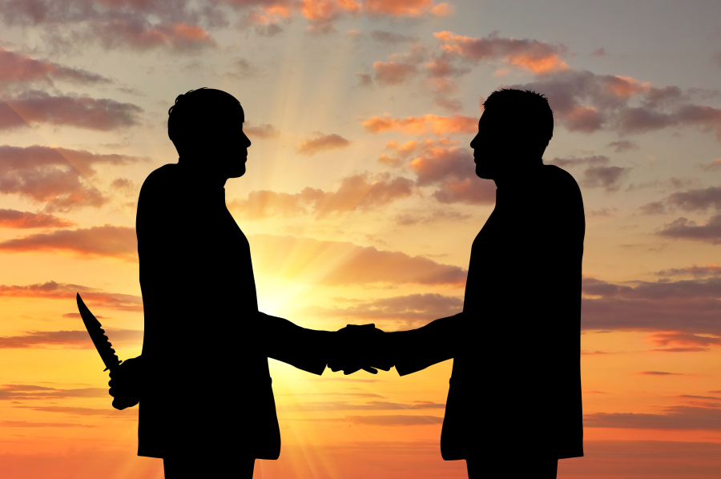
ПРОРОШТВО
Псалам 41, 9
МЕСИЈУ ЋЕ ИЗДАТИ БЛИЗАК ПРИЈАТЕЉ
И човек мира мог, у ког се уздах, који јеђаше хлеб мој, подиже на ме пету.

Slide 34
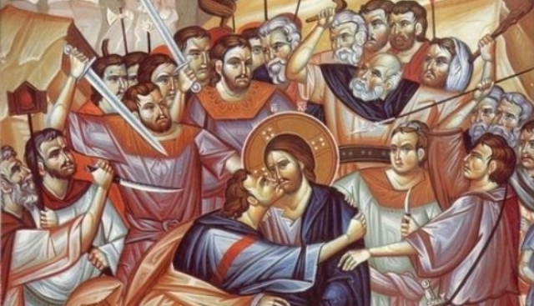
ИСПУЊЕЊЕ
Марко 14, 10
И Јуда Искариотски, један од дванаесторице оде ка главарима свештеничким да им Га изда.

Slide 35
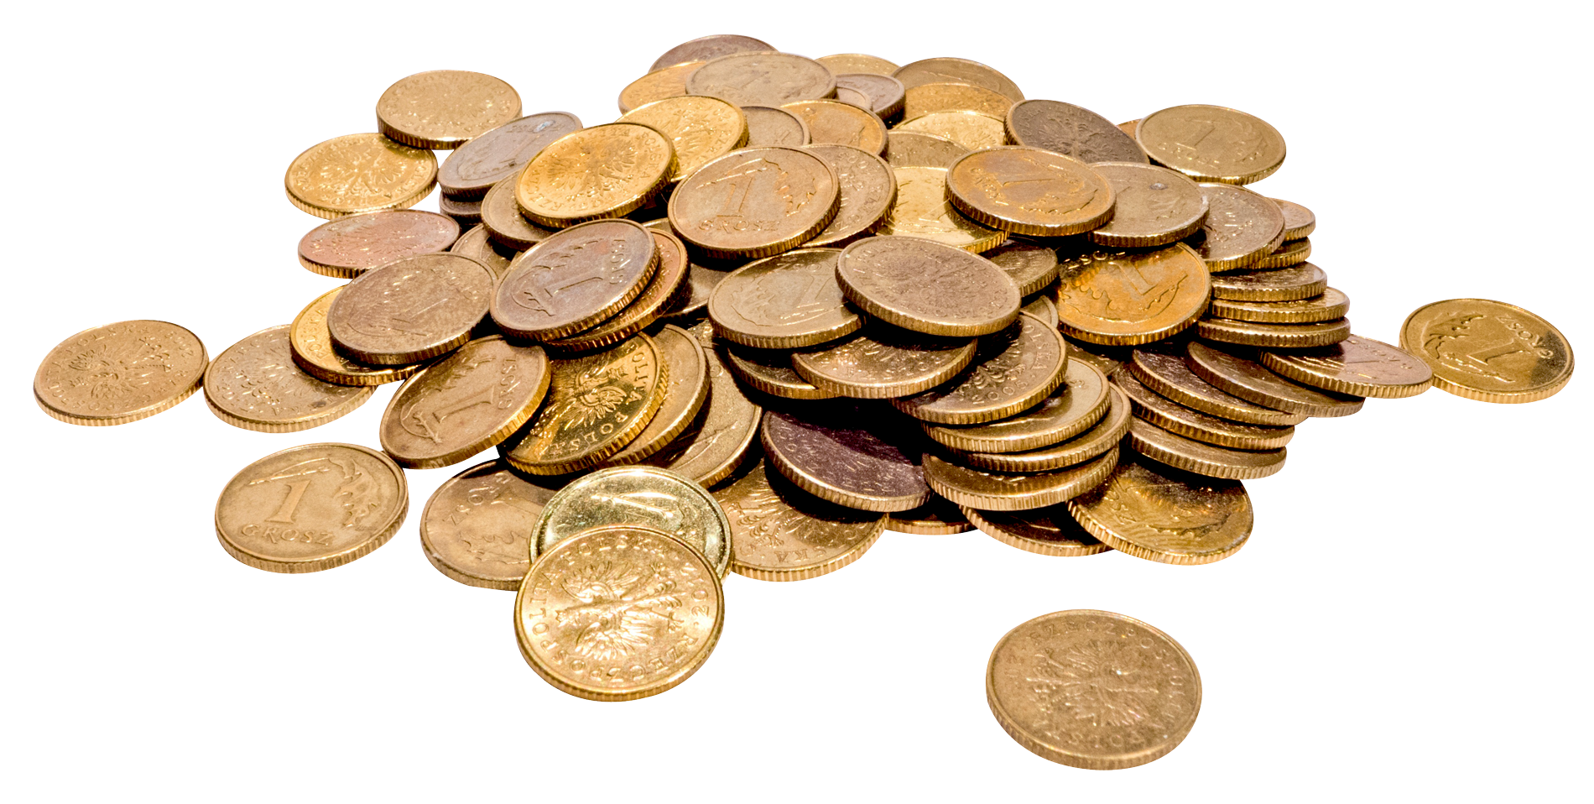
ПРОРОШТВО
Захарије 11, 12
МЕСИЈУ ЋЕ “ПРОЦЕНИТИ” ЗА 30 СРЕБРЊАКА
И рекох им: Ако вам је драго, дајте ми моју плату; ако ли није немојте; и измјерише ми плату, тридесет сребрника.

Slide 36
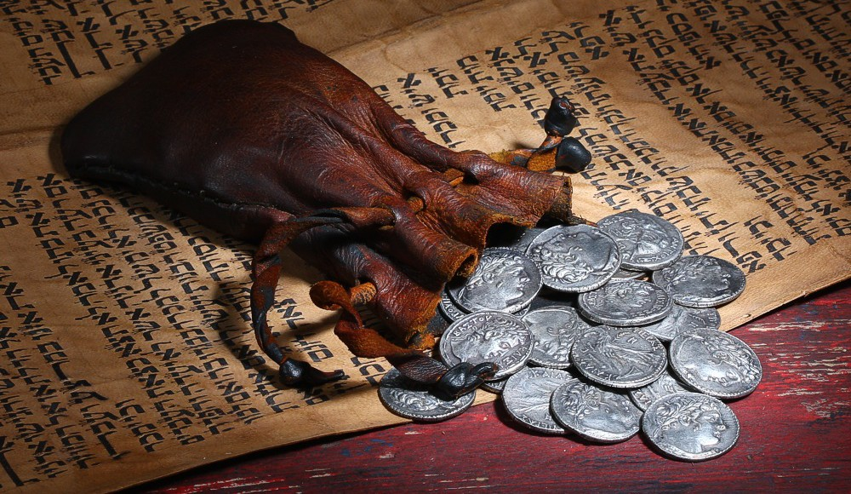
ИСПУЊЕЊЕ
Матеј 26, 15
И рече: Шта ћете ми дати да вам га издам? А они му обећаше тридесет сребрника.

Slide 37
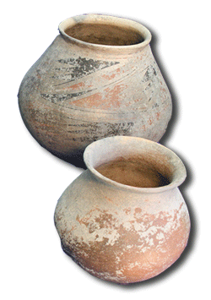
ПРОРОШТВО
Захарије 11, 13
30 СРЕБРЊАКА ОДЛАЗЕ ЛОНЧАРУ
И рече ми Господ: Баци лончару ту часну цену којом ме проценише. И узевши тридесет сребрника бацих их у дом Господњи лончару.

Slide 38
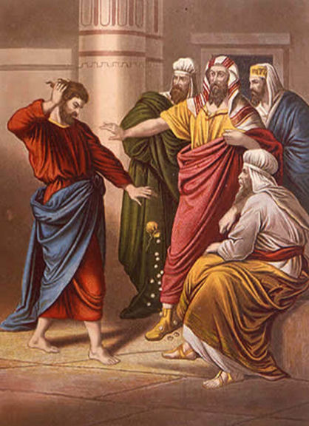
ИСПУЊЕЊЕ
Матеј 27, 6-7
А главари свештенички узевши сребрнике рекоше: Не ваља их метнути у црквену касу, јер је узето за крв. Него се договорише те купише за њих лончареву њиву за гробље гостима.

Slide 39
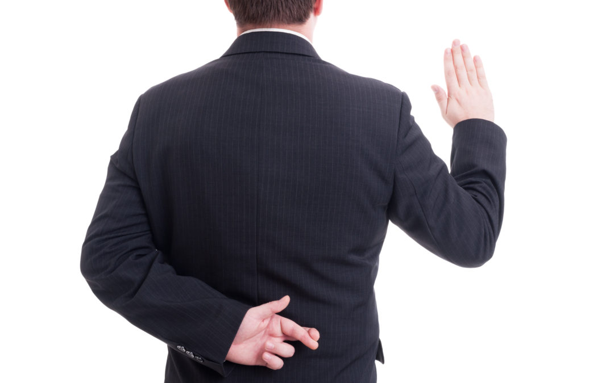
ПРОРОШТВО
Псалам 27, 12
ПРОТИВ МЕСИЈЕ ЋЕ ИЗВЕСТИ ЛАЖНЕ СВЕДОКЕ
Немој ме дати на вољу непријатељима мојим; јер усташе на ме лажни сведоци; али злоба говори сама против себе.

Slide 40
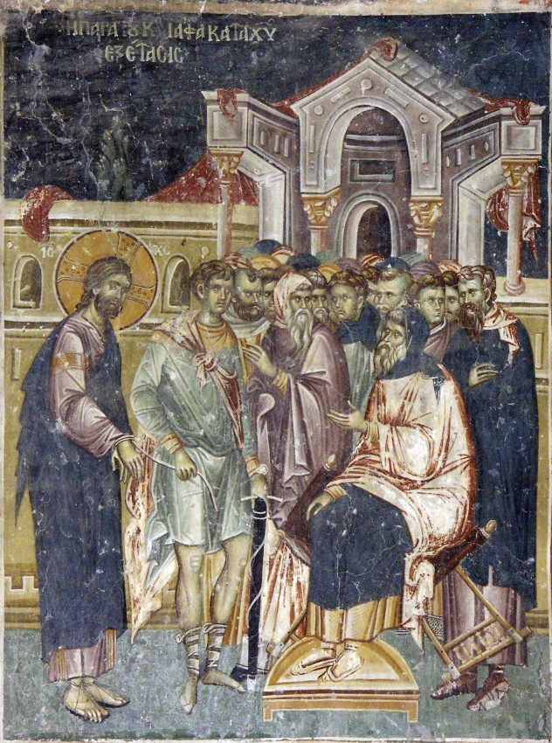
ИСПУЊЕЊЕ
Матеј 26, 60-61
И премда многи лажни сведоци долазише, не нађоше (кривице). Најпосле дођоше два лажна сведока, И рекоше: Он је казао: Ја могу развалити цркву Божју и за три дана начинити је.

Slide 41
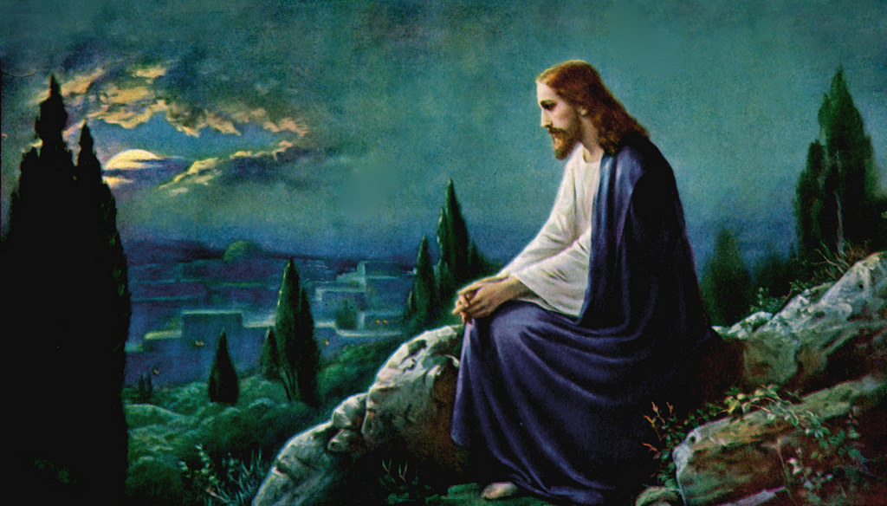
ПРОРОШТВО
Захарије 13, 7
МЕСИЈУ ЋЕ НАПУСТИТИ СЛЕДБЕНИЦИ
Мачу, устани на пастира мог, и на човека друга мог, говори Господ над војскама, удари пастира, и овце ће се разбјећи, али ћу окренути руку своју к малима.

Slide 42
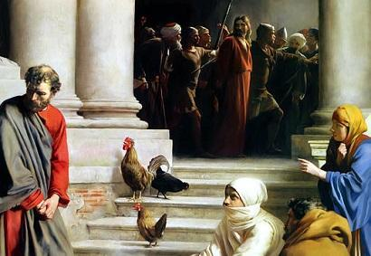
ИСПУЊЕЊЕ
Матеј 26, 56
Тада ученици сви оставише Га, и побијегоше

Slide 43
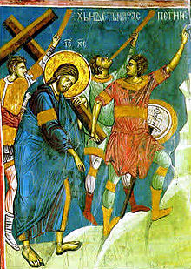
ПРОРОШТВО
Исаија 53, 7
МЕСИЈА ЋЕ КРОТКО ПОДНЕТИ МУЧЕЊЕ
Мучен би и злостављен, али не отвори уста својих; као јагње на заклање вођен би и као овца нема пред оним који је стриже не отвори уста својих.

Slide 44
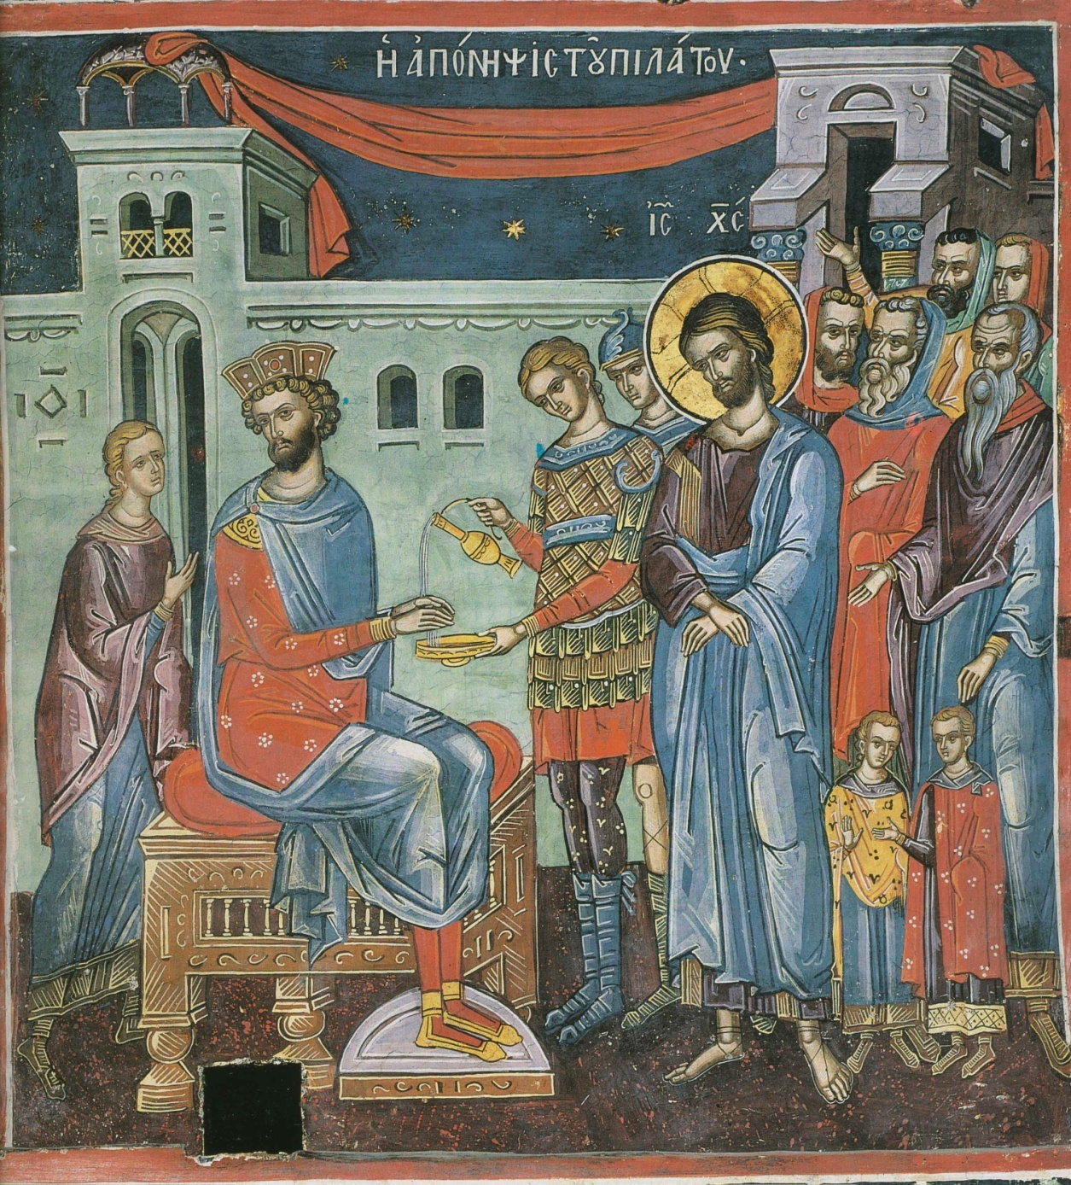
ИСПУЊЕЊЕ
Матеј 27, 12-14
И кад Га тужаху главари свештенички и старешине, ништа не одговори. Тада му рече Пилат: Чујеш ли шта на тебе сведоче? И не одговори му ни једну реч тако да се судија дивљаше врло.

Slide 45
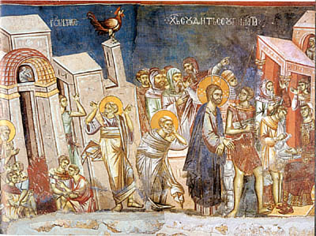
ПРОРОШТВО
Исаија 53, 4-5
А он болести наше носи и немоћи наше узе на се, а ми мишљасмо да је рањен, да га Бог бије и мучи. Али Он би рањен за наше преступе, избијен за наша безакоња; казна беше на Њему нашег мира ради, и раном Његовом ми се исцијелисмо.

Slide 46
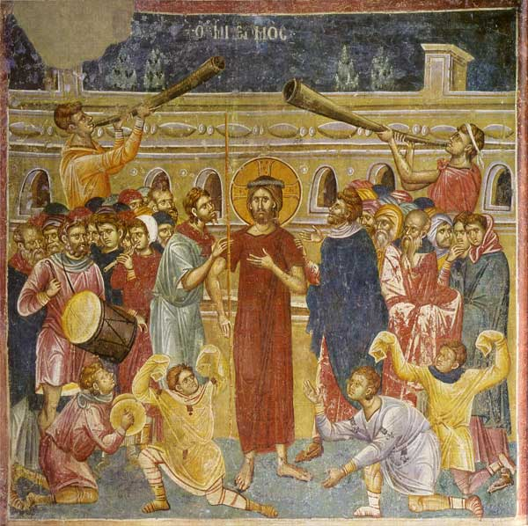
Који ме виде, сви ми се ругају, разваљују уста, машу главом, И говоре ослонио се на Господа, нека му помогне, нека га избави, ако га милује
(Псалам 22, 7-8)
Он се уздао у Бога: нека му помогне сад, ако му је по вољи, јер говораше: Ја сам син Божји. (Мат. 27,43)

Slide 47
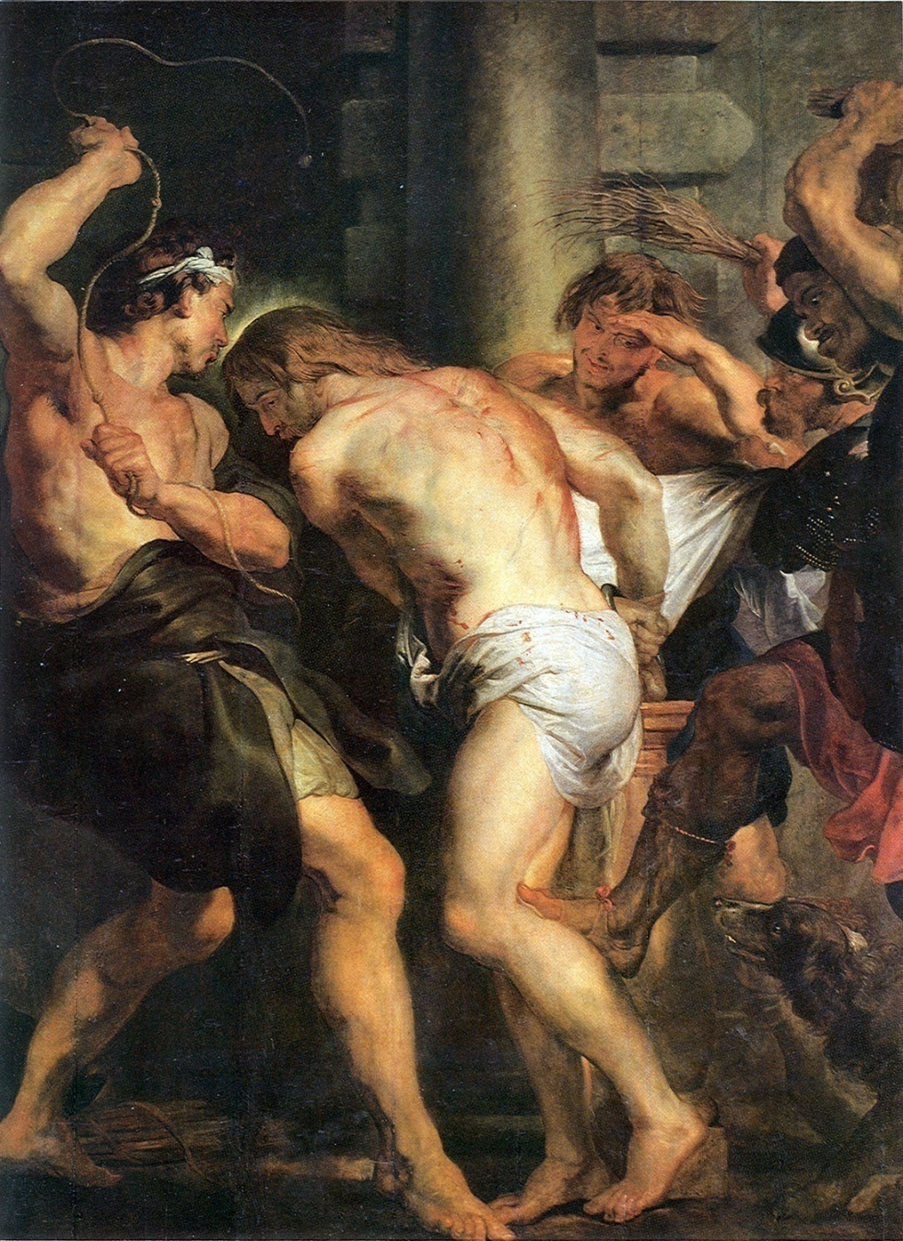
ПРОРОШТВО: Леђа своја подметах онима који ме бијаху и образе своје онима који ме чупаху; не заклоних лице своје од руга ни од запљувања. (Иса. 50,6)
ИСПУЊЕЊЕ: И пљунувши на Њега узеше трску и бише Га по глави. (Мат. 27,30)

Slide 48
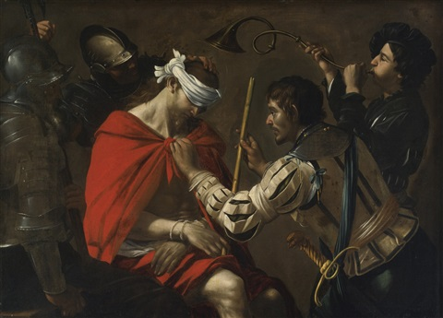
ПРОРОШТВО: Оних који мрзе на ме низашта има више него косе на глави мојој; осилише који хоће да ме погубе, лажљиви непријатељи моји. Шта нисам отимао, ваља да вратим. (Пс. 69,4)
ИСПУЊЕЊЕ: Који мрзи на мене и на Оца мог мрзи. Да нисам био и дијела творио међу њима којих нико други не твори, не би гријеха имали; а сад и виђеше, и омрзнуше на мене и на Оца мог. Али да се збуде реч написана у закону њиховом: Омрзнуше на ме низашта. (Јн. 15,23-25)

Slide 49
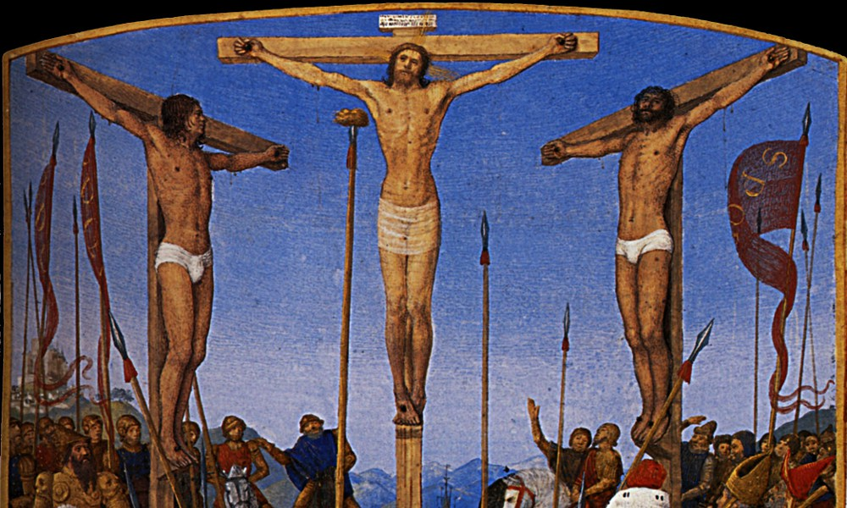
ПРОРОШТВО: Зато ћу Му дати део за многе, и са силнима ће дијелити плијен, јер је дао душу своју на смрт, и би метнут међу злочинце, и сам носи грехе многих, и за злочинце се моли. (Иса. 53, 2) За љубав моју устају на мене, а ја се молим. (Пс. 109,4)

Slide 50
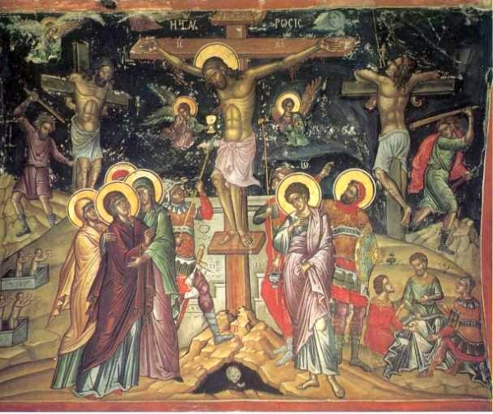
ИСПУЊЕЊЕ: Тада распеше с Њиме два разбојника, једног с десне а једног с леве стране. (Мат. 27:38) А Исус говораше: Оче! Опрости им; јер не знају шта раде.

Slide 51
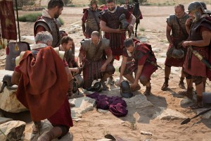
ПРОРОШТВО: Опколише ме пси многи; чета зликоваца иде око мене, прободоше руке моје и ноге моје. (Пс. 22,16)
Деле хаљине моје међу собом, и за доламу моју бацају коцку. (Пс. 22,18)
И кад Га разапеше, раздијелише хаљине Његове бацајући коцке за њих ко ће шта узети. (Мк. 15,24)

Slide 52
Дају ми жуч да једем, и у жеђи мојој поје ме оцтом. (Пс. 69,21) Дадоше Му да пије сирће помијешано са жучи, и окусивши не хтје да пије. (Мат. 27,34)

Slide 53
Боже, Боже мој! Зашто си ме оставио удаљивши се од спасења мог, од ријечи вике моје? (Пс. 22,1)
А око деветог сата повика Исус гласно говорећи: Или! Или! Лама савахтани? То јест: Боже мој! Боже мој! Зашто си ме оставио? (Мат. 27,46)

Slide 54
И у онај дан, говори Господ Господ, учинићу да сунце зађе у подне, и помрачићу земљу за бијелог дана. (Ам. 8,9)
А од шестог сата би тама по свој земљи до сата деветог. (Мат. 27,45)

Slide 55
Чува Господ све кости његове, ни једна се од њих неће сломити. (Пс. 34,20) А дошавши на Исуса, кад Га видеше да је већ умро, не пребише Му ноге. (Јн. 19,33)

Slide 56
И излићу на дом Давидов и на становнике јерусалимске дух милости и молитава, и погледаће на мене ког прободоше; и плакаће за њим као за јединцем, и тужиће за њим као за првенцем. (Зах. 12,10)
Него један од војника прободе Му ребра копљем; и одмах изиђе крв и вода. (Јн. 19,34)

Slide 57
Одредише Му гроб са злочинцима, али на смрти би с богатим, јер не учини неправду, нити се нађе превара у устима Његовим. (Иса. 53,9)
И узевши Јосиф тијело зави Га у платно чисто; И метну Га у нови свој гроб што је био исјекао у камену; и наваливши велики камен на врата од гроба отиде. (Мат. 27,58-60)

Slide 58
Јер нећеш оставити душу моју у аду, нити ћеш дати да Светац Твој види труљење. (Пс. 16,10)
Уништиће смрт заувек. (Ис.25,8)
А кад иђаху да јаве ученицима Његовим, и гле, срете их Исус говорећи: Здраво! А оне приступивши ухватише се за ноге Његове и поклонише Му се. (Мат. 28,9)

Slide 59
Ти си изашао на висину, довео си робље, примио дарове за људе, а и за оне који се противе да овде наставаш, Господе Боже! (Пс. 68,18)
И ово рекавши видеше они где се подиже и однесе Га облак из очију њихових. (Дела 1,9)

Slide 60
Народ који ходи у тами видеће видело велико и онима који седе у земљи где је смртни сен засветлиће видело (Исаија 9, 2)
У њему беше живот и живот беше светлост људима. И светлост светли у тами и тама је не обузе... Беше светлост истинита која обасјава сваког човека који долази на свет, (Јован 1, 4-9)

Slide 61
Има још, али засад довољно
☺
Крај и Богу хвала!

